Slide 1
Что я знаю о Д.С. Лихачеве?

Slide 2

Где многие годы жил и работал Д.С Лихачев?
Москва
Новокузнецк
Санкт-Петербург

Slide 3

Это неверный ответ ☹
Вернуться назад→

Slide 4
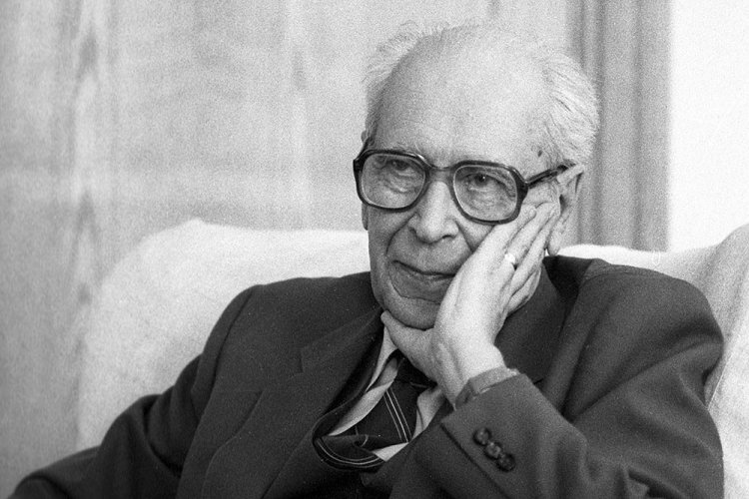
Это правильный ответ! ☺
Российский ученый-литературовед и общественный деятель, академик РАН Дмитрий Сергеевич Лихачев родился 28 ноября 1906 года в Санкт-Петербурге в семье инженера-электрика Сергея Михайловича Лихачева.
Дальше→

Slide 5
Д.С. Лихачев был участником каких исторический событий?
Принимал участие в строительстве Беломорско-Балтийского канала
Прокладывал железную дорогу из Петербурга в Москву
Строил заводы в Сибири

Slide 6
Это неверный ответ ☹
Вернуться назад→

Slide 7
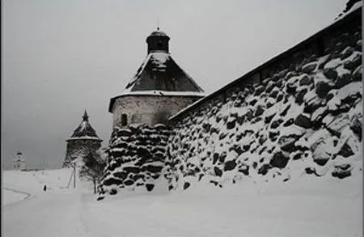
Это правильный ответ! ☺
Несколько молодых людей объединились в кружок — «Космическую академию наук». Когда кружку исполнился год, один из «академиков» прислал поздравительную телеграмму якобы от папы римского, которая, однако, привлекла внимание НДВД. Молодых людей обвинили в «связи с папой римским», и все они оказались в лагерях. Лагерь на Соловках оказался жестоким местом. Здесь Д. С. Лихачеву пришлось освоить множество «специальностей»: он работал пильщиком дров, грузчиком. В 1931 году Дмитрий Лихачев в числе других заключенных был вывезен с Соловков: начиналось строительство Беломоро-Балтийского канала, для которого требовалась рабочая сила. Тут ему пришлось стать «счетным работником»
Дальше→

Slide 8
Д.С. Лихачев посвятил свою жизнь исследованию
Дна Северного моря
Истории России
Древнерусской литературы

Slide 9
Это неверный ответ ☹
Вернуться назад→

Slide 10
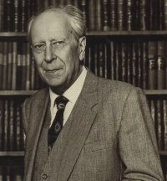
Это правильный ответ! ☺
После досрочного освобождения он вернулся в Ленинград, где работал литературным редактором и корректором в различных издательствах. С 1938 года жизнь Дмитрия Лихачева была связана с Пушкинским домом – Институтом русской литературы (ИРЛИ АН СССР), где он начал работать младшим научным сотрудником, затем стал членом ученого совета (1948), а позже – заведующим сектором (1954) и отделом древнерусской литературы (1986).
Дальше→

Slide 11
Одна из книг Д.С. Лихачева называется
«Письма маме»
«Письма о добром и прекрасном»
«Записки сумасшедшего»

Slide 12
Это неверный ответ ☹
Вернуться назад→

Slide 13

Это правильный ответ! ☺
Дмитрий Сергеевич Лихачев — выдающийся защитник русской культуры. Его нравственный образ и жизненный путь — образец борьбы за высокие идеалы. Ученый-филолог и исследователь древнерусской литературы, Лихачев обращался и к детской аудитории. Сегодня мы публикуем отрывки из лихачевских «Писем о добром и прекрасном» — замечательной книги для всех поколений и возрастов.
Дальше→

Slide 14
Д.С. Лихачева современники и потомки называли
Совестью русского народа
Хранителем Петербурга
Знатоком культуры России

Slide 15
Это неверный ответ ☹
Вернуться назад→

Slide 16
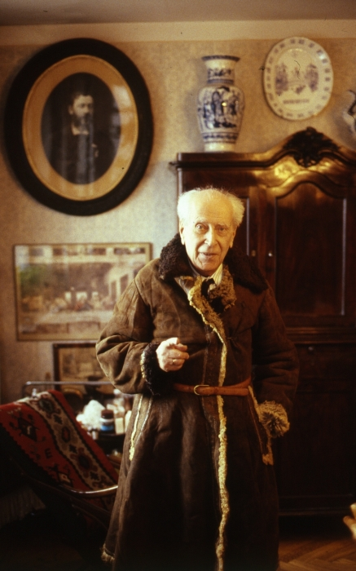
Это правильный ответ! ☺
Совесть нации и великий гуманист — так называли современники филолога и градозащитника Дмитрия Лихачева. Он не дал изуродовать Невский проспект, спас от перестройки исторический центр Новгорода и создал Российский фонд культуры.
Дальше→

Slide 17
Указом Президента Российской Федерации «О праздновании 100-летия со дня рождения академика Д.С. Лихачева» 2006 г. был объявлен:
Годом древнерусской культуры
Годом технических наук
Годом академика Д.С, Лихачева

Slide 18
Это неверный ответ ☹
Вернуться назад→

Slide 19

Это правильный ответ! ☺
Имя академика Лихачева относится к разряду говорящих имен, причем говорящих много и в разных областях: литературоведение, история, искусствоведение, философия… Круг интересов ученого был разнообразен, работы значительны
Дальше→

Slide 20
Теперь ты знаешь о Д.С. Лихачеве больше!
Больше о Д.С. Лихачеве можно узнать здесь ‎↓
https://www.lihachev.ru/project/

